Slide 1
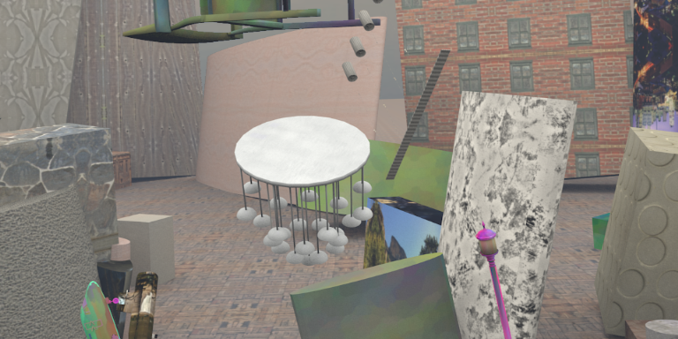
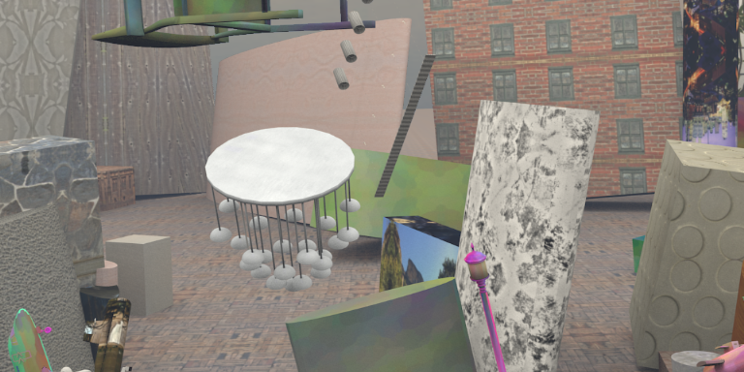
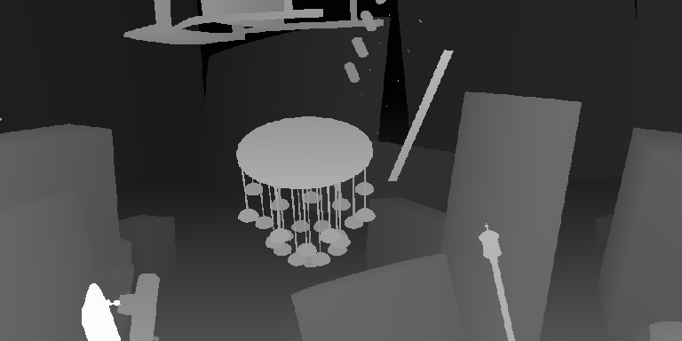
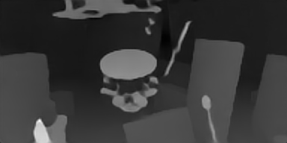

左图(768x384)
右图(768x384)
ground truth(768x384)
pr1(384x192)
pr2(192x96)
pr4(48x24)
pr5(24x12)
pr6(12x6)

